Slide 1
リバッタルの進め方 v3
塩谷 亮太

Slide 2
はじめに
この文章では，査読に対する返答の進め方を解説する
「rebuttal」「author response」と言われるもの
論文誌の条件付き採録でも，基本的に同様のやり方で良いと思う
備考：
この解説はコンピュータ・システム系分野の事情にかなり依存している可能性はある
まず背景と指針について説明した後，作業の仕方を説明

Slide 3
もくじ
背景と指針
主張の整理
タスク管理

Slide 4
背景と指針

Slide 5
前提となる査読プロセス
コンピュータ・システム系の場合，査読者は３～６人程度
レベルが高い会議ほど一般には多い
典型的には，リバッタルがついた後に査読者同士で議論が行われる
リードと呼ばれる担当者が決められ，各人の意見を聞いて回る
ポジティブな人がリード担当になることが多いが，ランダムな場合も
特に強くポジティブ or ネガティブな意見を持つ人は，詳細な意見を求められる事が多い

Slide 6
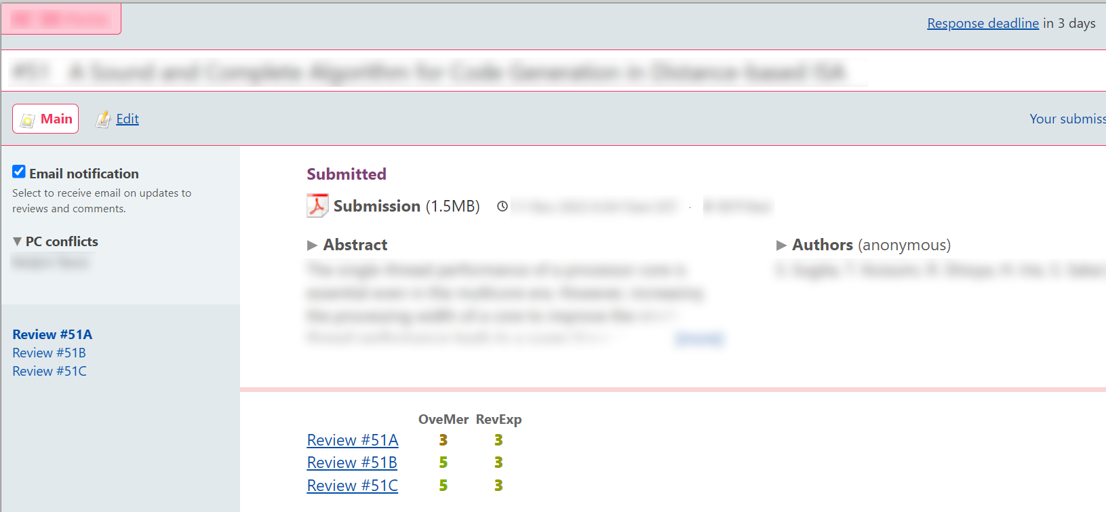
HotCRP 固有の事情
HotCRP：上記画面の査読システム
基本的に格が高い会議で使われることが多いように見える
アーキテクチャ系のトップ・カンファレンスは全部これ
基本的に査読コメントを書いた順にアルファベットが振られる（はず）
やる気がある人ほど上にくる傾向がある･･･ 気がする（偏見かも）
ぎりぎりに適当にやったやつは最後に入る傾向がある気がする
特に正規 PC メンバーは査読数がめっちゃ多いので，上にきやすいのでは？
短期間でアホみたいな数の査読をすることになる
締め切り直前にまとめてやるのは無理で，かなり早めから査読がつきはじめる

Slide 7
基本的な指針
まず定性的な意見よりも，事実で反論する
sigcomm の指針より引用： 「著者の回答は、意見ではなく、事実に基づいたポイントに焦点を当てることが最も効果的である」
基本的には，質問で聞かれている事を答える
それ以外に，聞かれていない事でもこちらから説明をするのもあり
共通した根底の誤解がある場合，まず最初にそれを解く文章を書くとか

Slide 8
取捨選択
大抵字数が大きく限られている事が多い
全部の質問にはまともの答えられない
なんらかの基準でしぼらないといけない

Slide 9
考え方１：ポジティブな人に引っ張って貰う場合
たとえば accept 1人が凄くポジティブ + 残り全員 weak reject の場合を想定
ポジティブな人に引っ張ってもらう
ポジティブな査読者が残り査読者を説得して，引っ張り上げてくれることがある
この好意的な査読者をアシストしたい
ネガティブな人を納得させるための説得の材料を提供する

Slide 10
考え方２：加点にならない事は書かない？
明らかな弱点の場合，何を書いても無駄そうなことはある
「～の測定がなされていない」とか言われて，それを測るのは現実的には無理な場合とか
「加点にならない質問には回答しない」という指針の人もいる
測定がなくても良い理由をくどくど書いても加点されない？

Slide 11
考え方２：加点にならない事は書かない？
基本的に質問や指摘については無視せず答えた方が良い
まず査読者側からすると，無視されると結構気分が悪い
重要な指摘をしたのに無反応だとムッとする 査読会議で「～の指摘は無視された」と言う人は結構いる
返答しなかった場合，無条件降伏になってしまう
その項目への査読者の指摘が全面的に正しいことになる
なんとかしてコメントを返した方が良い
定性的な反論やコメントには意味があると思う
印象もいいし，その方が誠実

Slide 12
参考
Sigcomm 2013 author response guidelines http://conferences.sigcomm.org/sigcomm/2013/misc/AuthorResponseGuidelines.pdf
リバッタルに対する指針や例が簡潔にまとまっていると思う
引用：
著者の回答は、意見ではなく、事実に基づいたポイントに焦点を当てることが最も効果的であると思われることを強調したい。
PCは、著者が主張する新しい結果や改善点を無視することができます。
また、著者の回答が投稿時の誤りを修正するものであったとしても、いくつかの誤りを含む論文を受理するかどうかの最終判断はPCが行います。

Slide 13
主張の整理

Slide 14
おおまかな流れ
査読コメントの振り分け
査読コメント内の主張ごとに ID をふる
同様の主張のグルーピング
主張の整理
言われている主張の要点を自分たちでまとめなおす

Slide 15
作業の進め方
共同編集可能な markdown 上で進めるのがおすすめ
ここでは overleaf の上に .md ファイルを置くことを想定
overleaf は .md を認識してシンタックス・ハイライトできる
他のサービスでも別によい
Google document とか
１人で進めるならローカルの .md ファイルでも
この作業に git やチケット管理システムはあまり向かない（と思う）
後のタスク・スケジューリングの項で理由を説明

Slide 16
査読コメントの振り分け
まず，コメントで言われている内容ごとに ID を振る
ID のフォーマット： $<査読者><シリアル>-<タイプ>
先頭に $ をつける
<査読者> は査読者 A や B などのアルファベット
<シリアル> は一意な識別番号
査読者ごとには番号は被っても良い
A1 と B1 があってもよい
査読者が同じでもタイプが異なる場合は被ってはいけない
A1-w と A1-c が同時にあってはいけない
<タイプ> は week point なら w，質問なら q，コメントなら c
例：
$A1-c, $B3-w, $E7-q など

Slide 17
ID フォーマットがこうなってる理由
主に識別を容易にするため：
議論するとき「査読者 A が言ってた～に関する説明がないというやつなんだけど」よりも 「コメント A4 なんだけど」の方が早い
タイプ部分（$A4-w の –w の部分）は無視しても識別可能な方がよい
査読者ごとに一意な番号をふる
A1-w と A1-q が並列に存在すると，どっちかわからなくなる
タイプ部分は対応を考える際の重要度を簡易に表す
ただのコメント（c）と，弱点としてあげられている点（w）では異なる
$ はファイル内の検索性を上げるためにある
A1 等だと，検索した際に査読コメント内の地の文でもヒットする可能性が結構高い

Slide 18
ID を振った主張にタイトルをつける
主張ごとにタイトルをつけ，先頭に括弧とともに ID をつける
例：
($A1-q) 関数がループで繰り返される場合はうまく学習できるのか？
($A2-q) Figure 17 の Distance はどのように定義したのか？
($B11-c) Distance の動的な変更をしたほうが良いか

Slide 19
マークダウンのセクションにまとめる
セクションごとに主張をまとめる
ID+タイトル を見出しに
ここではレベル２見出し（##）を使用
このとき，同様のことを言っているものをグルーピングする
以下の例の場合は $A1-q, $A7-w, $F5-w がまとめられている
## ($A1-q,$A7-w,$F5-w) 複雑な構造をうまく学習できるのか？
* ($A1-q) How do you handle loops? The FIFO would just contain the BBL of foo over and over again. This is the main reason why ... * ($A7-w) Unclear how the approach handles looped function calls * ($F5-w) Unclear how recursive function calls will be handled.

Slide 20
主張の整理
セクション内に以下などの情報をさらにまとめていく
対応する査読コメント全文
日本語にする時は必ず原文も載せる
査読者の主張の要点
想定される疑問や，査読者の誤解
対策や回答の案など
## ($A1-q,$A7-w,$F5-w) 複雑な構造をうまく学習できるのか？ * ($A1-q) How do you handle loops? The FIFO would just contain the BBL of foo over and over again. This is the main reason why ... * ($A7-w) Unclear how the approach handles looped function calls * ($F5-w) Unclear how recursive function calls will be handled. * A の疑問： * ･･･ * F の誤解： * ･･･ * 回答の原稿： * ･･･

Slide 21
タスク管理

Slide 22
タスク管理
なんらかの方法でタスク管理をした方がよい
やるべき事が多岐にわたる
なにが終わってなにが終わっていないかわからなくなる

Slide 23
テキストによる軽量なタスク管理
チケット管理システムや github の issue などはあまり向かない
「チケット」にあたるもの自体が頻繁に変わる
グルーピングやまとめの際の解釈でコロコロ項目が変化する
そのたびにチケットを切り直したり issue を立てるのは手間が大きすぎる
テキスト上で同様のことを軽量に行う
この方法はスケールしないが，査読対応ぐらいの規模なら十分
論理的にはチケット管理と全く同じ事をしている
柔軟性は最高にある
査読コメントへの対応に特化させることもできる
項目間の移動はファイル内の検索で行う

Slide 24
Markdown 上でのタスク管理のフォーマット
「TODO」の下に「おわった」「着手中」「まだ」「保留」のセクションを作る
おわった：対応の検討や回答原稿がおわったもの
着手中： 着手が開始されたもの
まだ： まだ着手されていないもの
保留： 検討の結果，保留にすることにしたもの
# TODO ## おわった * (小泉) ($A6-w,$A16-c) 既存手法に対するcontributionが不明瞭 * ... ## 着手中 * (中村) ($D8-c) late の遅れぐあいの内訳を明らかにする * ... ## まだ * (出川) ($A1-q,$A7-w,$F5-w) 複雑な構造をうまく学習できるのか？ * ... ## 保留 * ($B3-q) Figure 4 の曲線はなにか？ (連続するデータをとっているのか？補完した点なのか？) * (中村) あまりにもクソリプだと思う

Slide 25
箇条書きの項目
各セクションに以下を箇条書きで記述
担当者と ID ，タイトル
担当者は決まるまでは空欄でもよい
これら以外の付加的な情報はここには極力書かない
ここに色々メモを書きたくなるが，膨らんで破綻しがち
後述の詳細セクションにそう言うのは書く
状況ごとに箇条書きのアイテムを移動させる
# TODO ## おわった * (小泉) ($A6-w,$A16-c) 既存手法に対するcontributionが不明瞭 * ... ## 着手中 * (中村) ($D8-c) late の遅れぐあいの内訳を明らかにする * ... ## まだ * (出川) ($A1-q,$A7-w,$F5-w) 複雑な構造をうまく学習できるのか？ * ... ## 保留 * ($B3-q) Figure 4 の曲線はなにか？ (連続するデータをとっているのか？補完した点なのか？) * (中村) あまりにもクソリプだと思う

Slide 26
詳細のセクションをさらに後ろにつける
「主張の整理」でまとめた詳細を TODO の後ろに置く
細かい詳細はぜんぶそっちに書く
移動は ID をファイル内検索して行うと良い
# TODO ## おわった * (小泉) ($A6-w,$A16-c) 既存手法に対するcontributionが不明瞭 * ... ## 着手中 * (中村) ($D8-c) late の遅れぐあいの内訳を明らかにする * ... ## まだ * (出川) ($A1-q,$A7-w,$F5-w) 複雑な構造をうまく学習できるのか？ * ... ## 保留 * ($B3-q) Figure 4 の曲線はなにか？ (連続するデータをとっているのか？補完した点なのか？) * (中村) あまりにもクソリプだと思う # 詳細 ## (出川) ($A1-q,$A7-w,$F5-w) 複雑な構造をうまく学習できるのか？ * ($A1-q) How do you handle loops? The FIFO would just contain the BBL of foo over and over again. This is the main reason why ... * ($A7-w) Unclear how the approach handles looped function calls * ($F5-w) Unclear how recursive function calls will be handled. ... ## (小泉) ($A6-w,$A16-c) 既存手法に対するcontributionが不明瞭 ...

